Slide 1
Machion Learning 03 Clustering Theory
姓名 王選仲
興創知能 AI工程師
2020.05.03
jeremy4555@yahoo.com.tw
https://www.linkedin.com/in/hsuanchungwang/

Slide 2
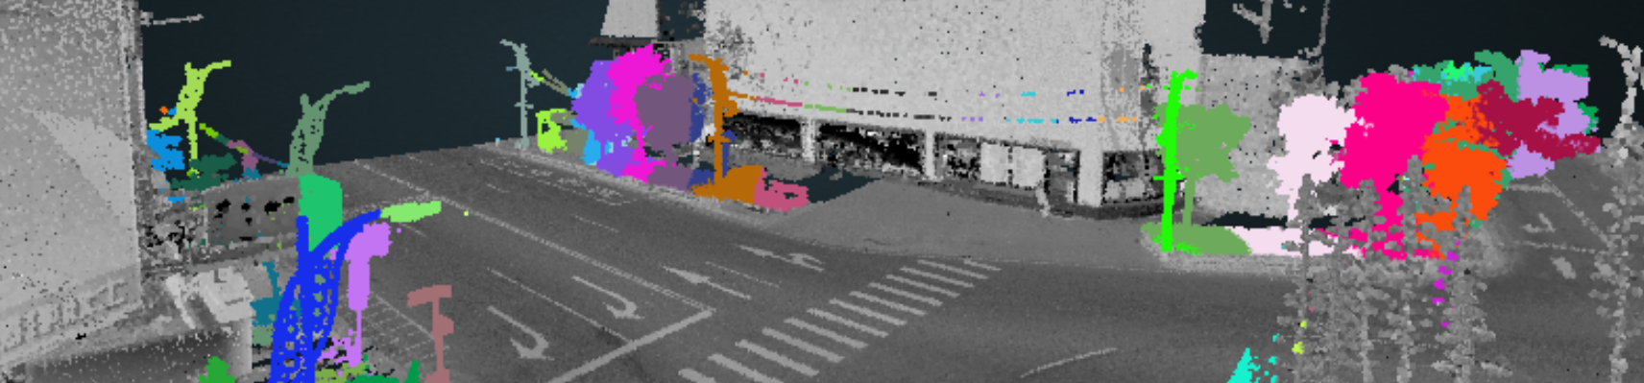
Clustering Introduction
目標: 群內相似度很高、群間相似度很低
主要影響因子:
距離 (或相似度)的衡量: Euclidean、 Manhattan、 Minkowski、 Weighted Manhattan
演算法: Kmeans、 Hierarchical、DBSCAN
應用面: 市場區隔、生物分群、新聞分群、圖片標記、點雲處裡

Slide 3
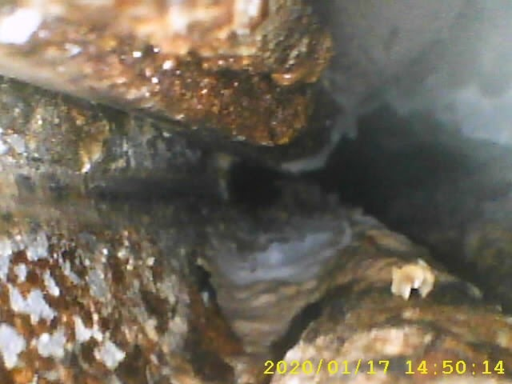
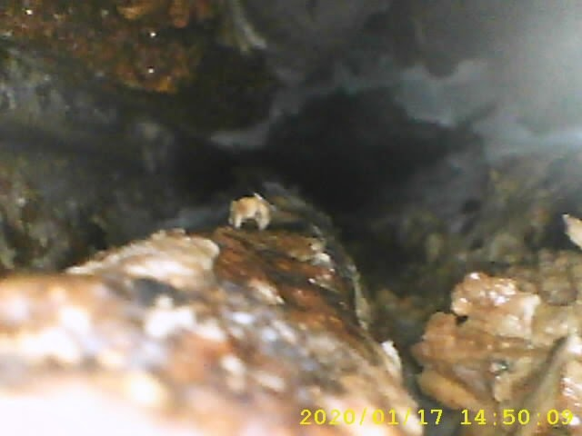
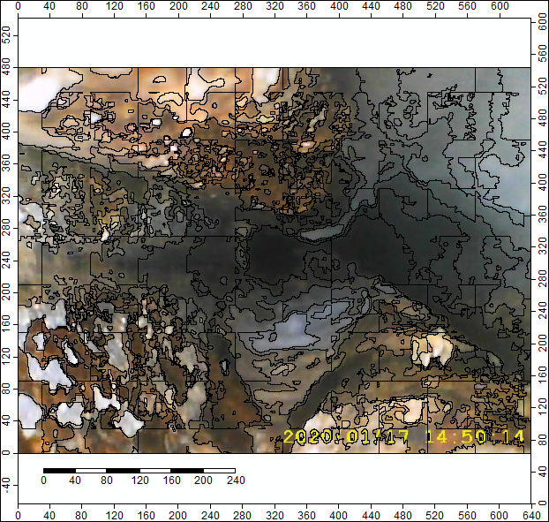
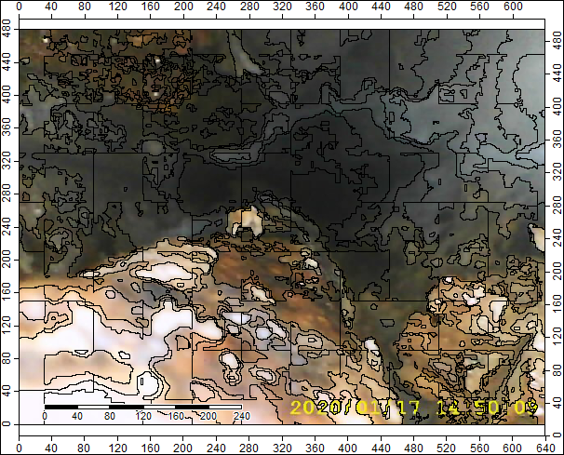

Slide 4
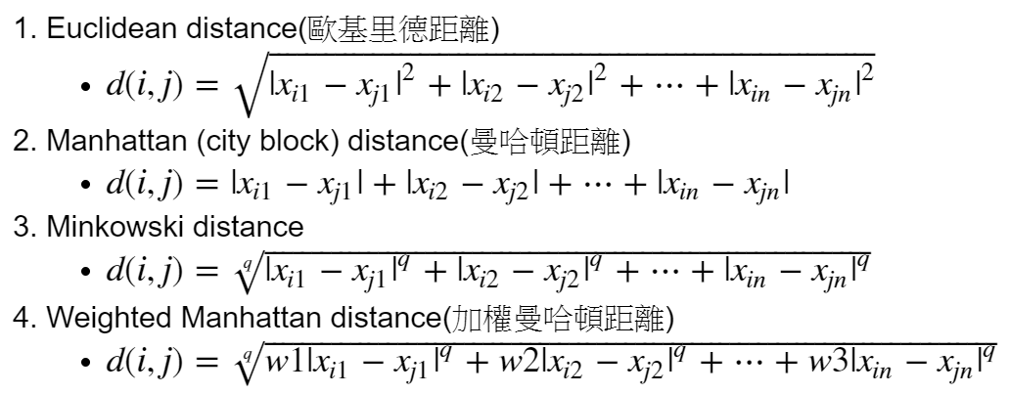
Definition of Distance
Euclidean distance(歐基里德距離)
Manhattan (city block) distance(曼哈頓距離)
Minkowski distance
Weighted Manhattan distance(加權曼哈頓距離)

Slide 5
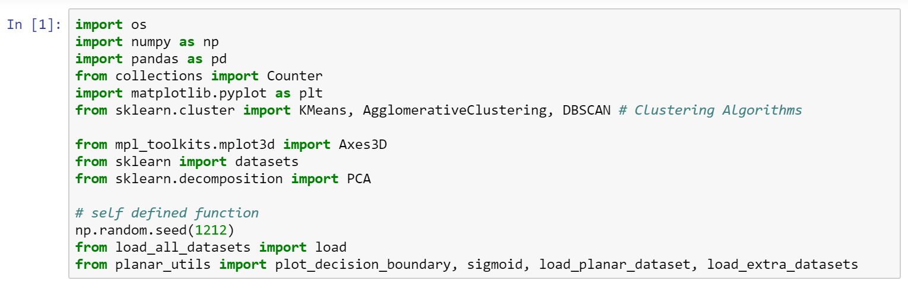
Algorithm & Package Used

Slide 6
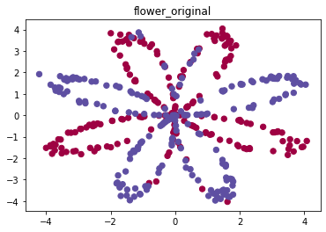
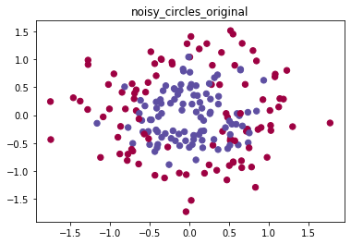
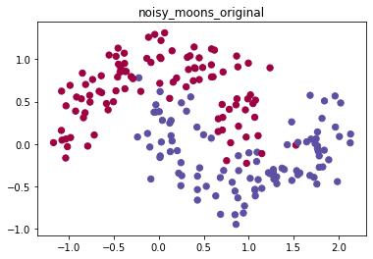
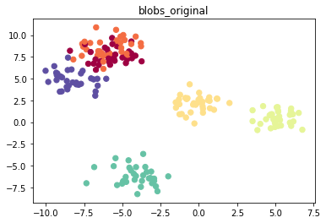
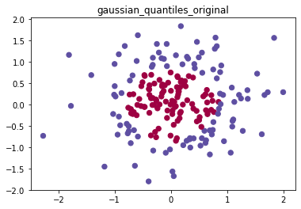
Demo Data

Slide 7
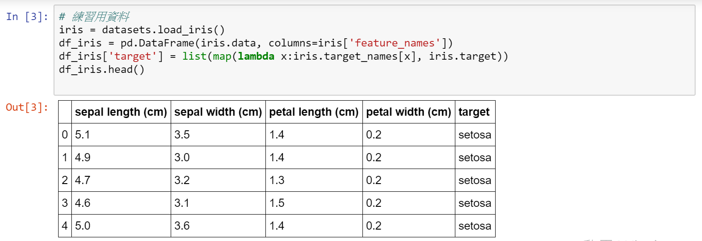
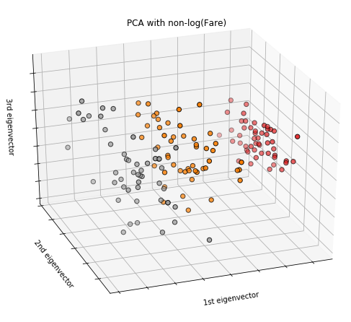
Practice Data

Slide 8
Algorithms - Kmeans
steps
設定重心:
決定要分幾個群(e.g. K群)
隨機產生K個重心
分群:
找到所有資料點歸屬的重心: 找到分別最靠近這三個點的所有資料點，並做第一個迴圈的分群
尋找重心:
重新計算所有資料點的重心(element-wise的平均)
....
停止:
重複上述方法，只到不會有資料點因為重新尋找重心而改變群組

Slide 9
Algorithms - Kmeans
Visualize¶
Web: http://stanford.edu/class/ee103/visualizations/kmeans/kmeans.html
GIF:

Slide 10
Algorithms - Kmeans
Parameters
n_cluster: 要分成幾個群
random_state: 決定初始點的隨機seed
Pros & Cons
優點
效率: 時間複雜度O(tkn)。n是資料點的個數，k是群的個數，t是迴圈的個數，一班來說: k, t << n。
缺點
需要指定分成幾群
無法處理具有雜訊(noisy)的資料及離群值(outliers)
無法處理不同大小及不同密度的群
無法發現凸多邊形(non-convex)以外的群
Parameters
n_cluster: 要分成幾個群
random_state: 決定初始點的隨機seed
Pros & Cons
優點
效率: 時間複雜度O(tkn)。n是資料點的個數，k是群的個數，t是迴圈的個數，一班來說: k, t << n。
缺點
需要指定分成幾群
無法處理具有雜訊(noisy)的資料及離群值(outliers)
無法處理不同大小及不同密度的群
無法發現凸多邊形(non-convex)以外的群

Slide 11
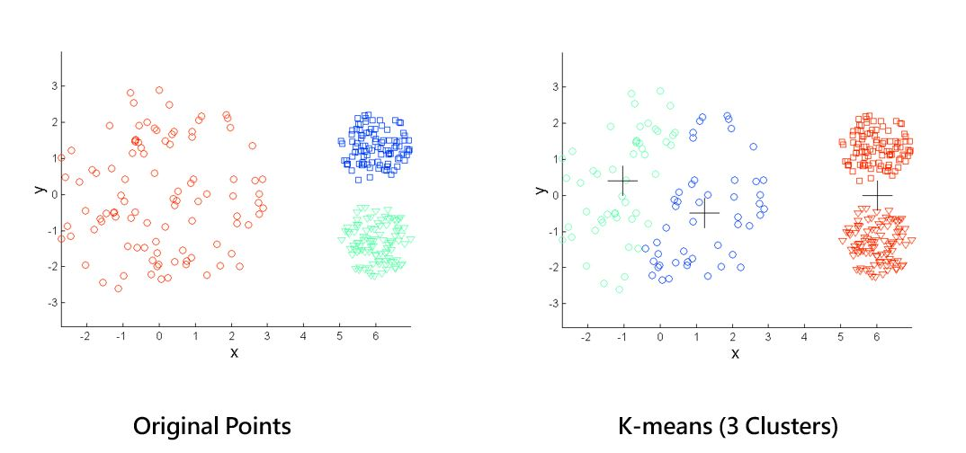
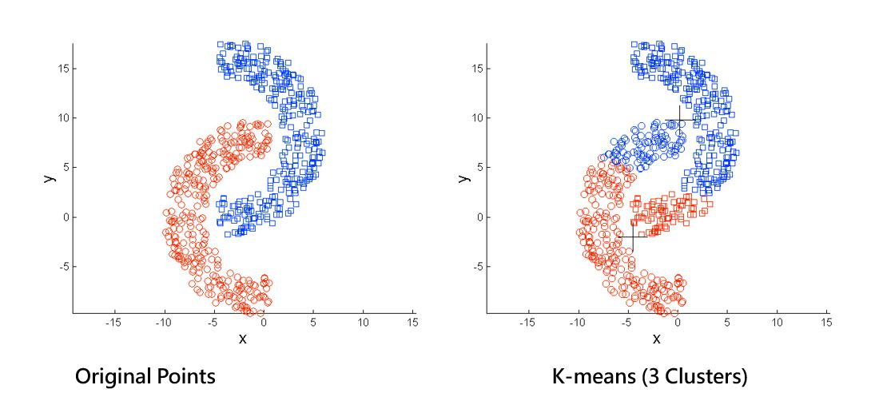
Algorithms - Kmeans
無法處理不同大小及不同密度的群
無法發現凸多邊形(non-convex)以外的群

Slide 12
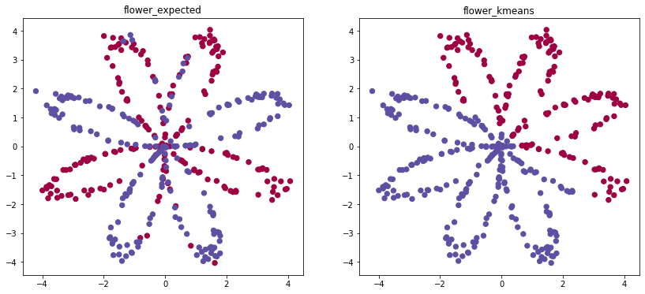
Algorithms - Kmeans
Implamentation
from sklearn.cluster import KMeans
kmeans = KMeans(n_clusters=n_clusters, random_state=0).fit_predict(X)

Slide 13
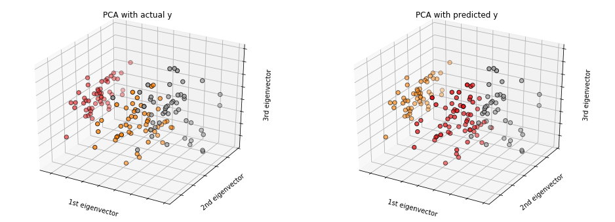
Algorithms - Kmeans
Result

Slide 14
Clustering - Hierarchical
steps
把每一個點當作一個群組
透過掃描過整個資料及尋找出最近的兩個群組，並把這兩個點榜再一起變成一個群組
尋找下一個最近的的兩個群組，再綁再一起變成一個群組
....
停止: 直到所有資料都被分成一群，或是透過設定參數到分到幾個群時自動停止

Slide 15
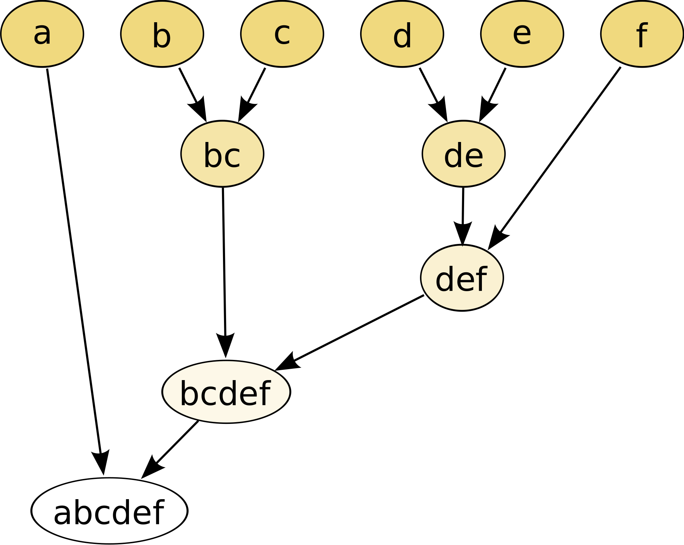
Clustering - Hierarchical

Slide 16
Clustering - Hierarchical
parameters
linkage: 如何衡量群與群之間的距離。
ward(single): 兩個群中最近的點。
complete: 兩個群中最遠的點。
average: 兩個群的重心。
n_clusters: 分成幾個群
Pros & Cons
比較耗效能: 因為有100萬筆資料，就要跑100萬次迴圈，每一次迴圈都要掃描過每一筆資料，才能跑完。
很適合用來做生物分類，因為它可以完整畫出分類樹狀圖。

Slide 17
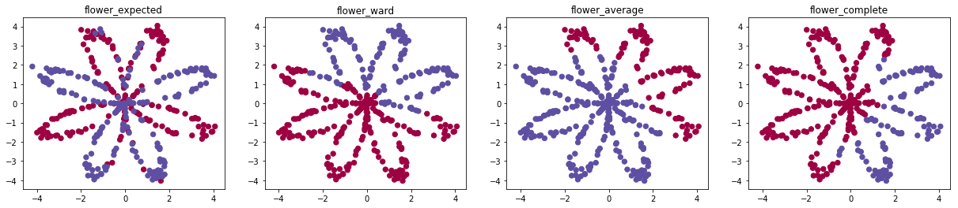
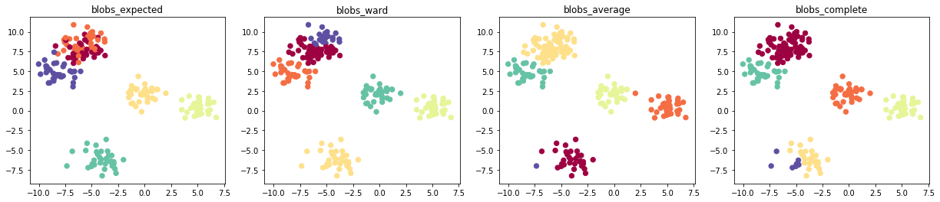
Clustering - Hierarchical
Implamentation
from sklearn.cluster import AgglomerativeClustering
hierarchy = AgglomerativeClustering(linkage=‘ward’, n_clusters=n_clusters).fit_predict(X)

Slide 18
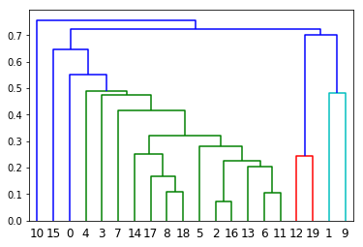
Clustering - Hierarchical
Draw The Chart
from scipy.cluster.hierarchy import dendrogram, linkage
Z = linkage(X[:20], 'single')
plt.figure()
dn = dendrogram(Z)
plt.show()

Slide 19
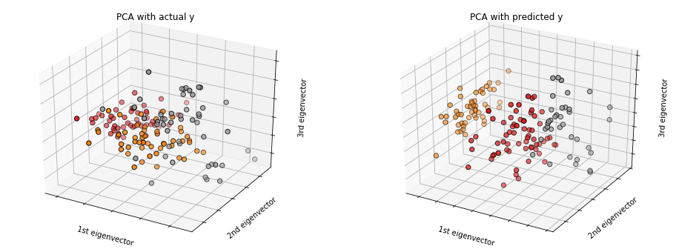
Clustering - Hierarchical
Result

Slide 20
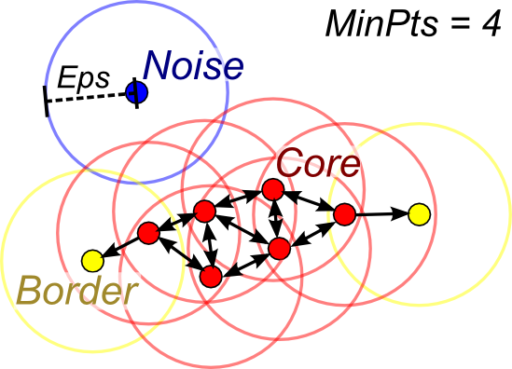
Clustering - DBSCAN
全稱: Density Based Scan
steps
這種分群演算法計算的是密度，透過設定多長的半徑內，有出現幾個點，不斷延伸，延伸到無法延伸，所有出現在前面延伸範圍的點分成一個群組，請見下圖(取自stackexchange)。

Slide 21
Clustering - DBSCAN
parameters
eps: 半徑
Pros & Cons
常常用來偵測Noisy Data。
無法設定要分成幾個群。

Slide 22
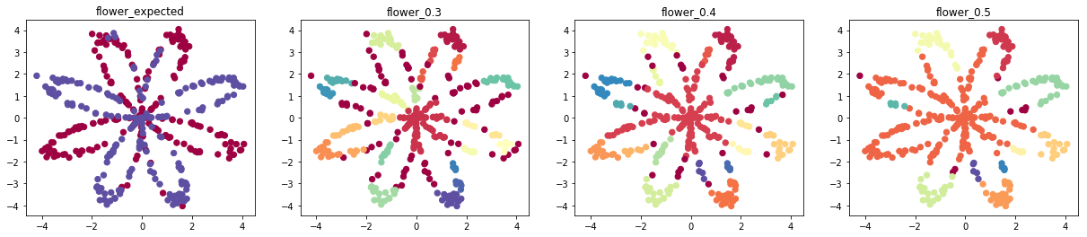
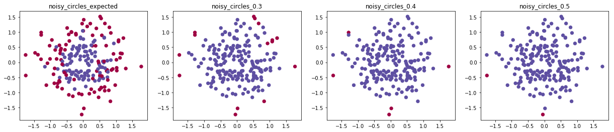
Clustering - DBSCAN
Implamentation
from sklearn.cluster import DBSCAN
dbscan = DBSCAN(eps=3).fit_predict(X)

Slide 23
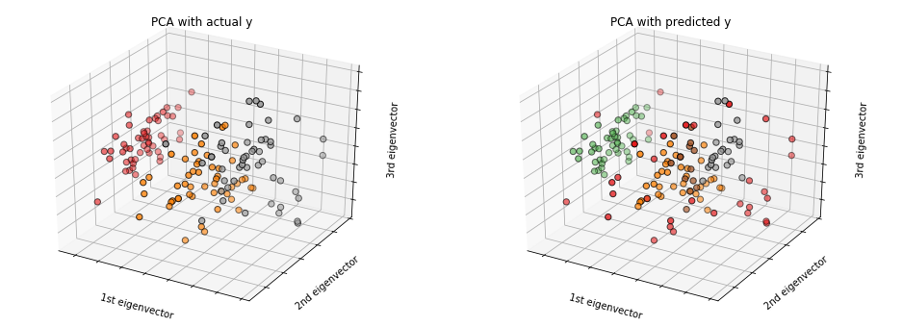
Clustering - DBSCAN
Result

Slide 24
Thank you

